Slide 1
GPGPU-SIM性能模型
Gpu_sim.cc
Gpu_sim.h
Shader.cc
Shader.h
将GPGPU-Sim中的不同计时模型粘合为一个。它包含支持多个时钟域的实现，并实现线程块调度程序。
SIMT 内核时序模型。它调用 cudu-sim 进行特定线程的功能模拟，cuda-sim 将返回线程的性能敏感信息。

Slide 2
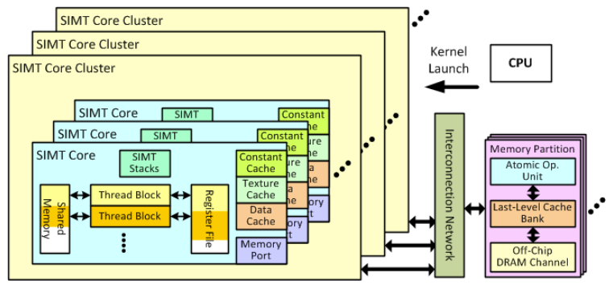
GPGPU-Sim支持四个独立的时钟域：
（1）SIMT Core集群时钟域
（2）互连网络时钟域
（3）L2高速缓 存时钟域，适用于内存分区单元中除DRAM之外的所有逻辑
（4）DRAM时钟域。

Slide 3
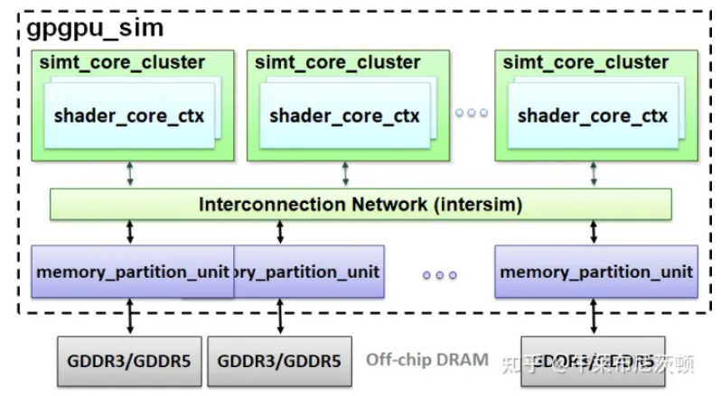

Slide 4
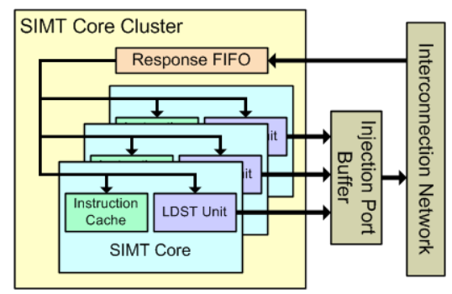
simt_core_cluster类模拟SIMT Core集群， shader_core_ctx类则代表单个SIMT CORE，它们都定义在gpgpu_sim文件中的shader.h文件。

Slide 5
将内存请求从互连网络推入SIMT Core集群的响应FIFO
Icnt_cycle（）
Icnt_inject_request_packet（）
为SIMT Core提供了一个向网络注入数据包的接口
Shader_memory_interface（）
用于处理内存请求

Slide 6
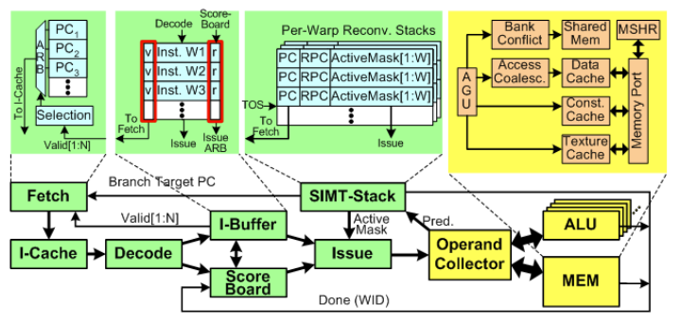
SIMT Core 由shader.h/cc 中的 shader_core_ctx类实现，本质上是从abstract_hardware_model.h文件中的core_t类中派生出来的。

Slide 7
shd_warp_t类：在shader.h中定义，模拟了内核中每个warp的状态
simt_stack类：在abstract_hardware_model.h中定义，为每个warp处理分支分歧
scheduler_unit类，在shader.h中定义，从warp集中选择一条或多条指令，并发射这些指令进行执行。
Scoreboard类，在Scoreboard.h中定义，用于检测数据危险。
opndcoll_rfu_t类，在shader.h中定义，用于模拟一个操作数收集器。
simd_function_unit类，在shader.h中定义，实现了SP单元和SFU单元（ALU流水线）。
ldst_unit类，在shader.h中定义，实现了内存流水线。
shader_memory_interface类，在shader.h中定义，将SIMT Core与相应的SIMT Core集群连接起来。每个内存请求都要经过这个接口，由其中一个内存分区提供服务。

Slide 8
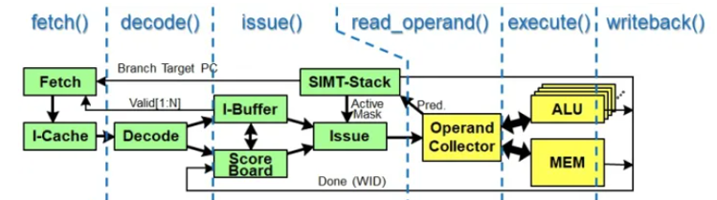
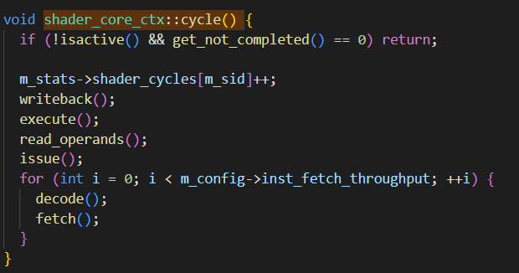
每个内核周期， shader_core_ctx::cycle()都被调用，以模拟SIMT Core的一个周期。这个函数调用一组成员函数，按相反的顺序模拟内核的流水线阶段，以模拟流水线效应。

Slide 9
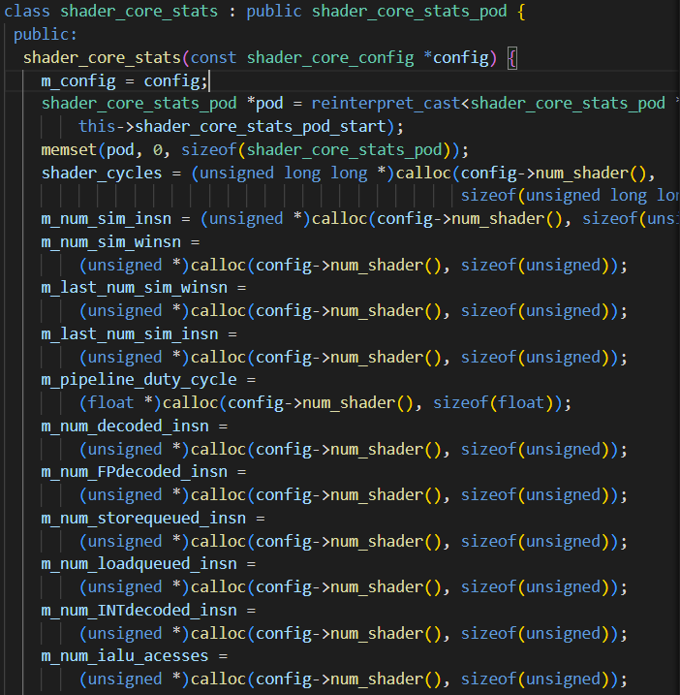
每个 shader_core_ctx对象 在访问SIMT Core特定的配置选项时，都会引用一个通用的shader_core_config对象。所有的 shader_core_ctx对象 还链接到一个共同的 shader_core_stats对象的实例，该对象跟踪所有SIMT Core的性能测量值的集合。

Slide 10
CUDA-Sim和GPGPU-Sim之间的接口
GPGPU-Sim通过 ptx_thread_info类与CUDA-Sim相接， m_thread 成员变量是SIMT Core类 shader_core_ctx 中 ptx_thread_info 的数组，维护该SIMT Core中所有活动线程的功能状态。时序模型通过 warp_inst_t类与功能模型进行通信， warp_inst_t类表示一个指令的动态实例，正在由一个warp执行。

Slide 11
时序模型在仿真对功能模型的调用：
解码
在 shader_core_ctx::decode() 的解码阶段，时序模拟器从功能模拟器中获得指令，给定一个PC。这 是通过调用 ptx_fetch_inst 函数完成的。
2. 指令执行
功能执行：时序模型通过调用 ptx_thread_info类 的 ptx_exec_inst 方法将线程的功能状态提前一个指令。这是在 core_t::execute_warp_inst_t 内完成的。时序模拟器传递要执行的指令的动态实例，而功能模型则相应地推进线程的状态。
SIMT堆栈更新：在功能上执行了一条warp的指令后，定时模型通过向功能模型请求更新SIMT堆栈 中的下一个PC。这发生在 simt_stack::update 里面。
3. 启动线程块
当新的线程块在 shader_core_ctx::issue_block2core 中启动时，时序模拟器通过调用功能模型方法 ptx_sim_init_thread 初始化每线程的功能状态。此外，时序模型还通过从功能模型中获取起始PC来 初始化SIMT堆栈和warp状态。

Slide 12
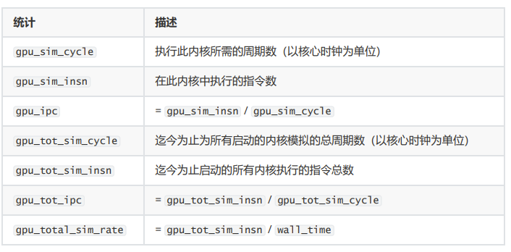

Slide 13
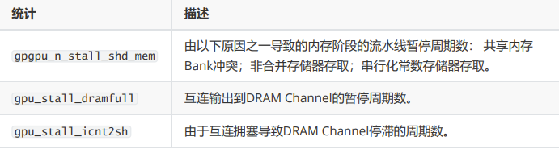
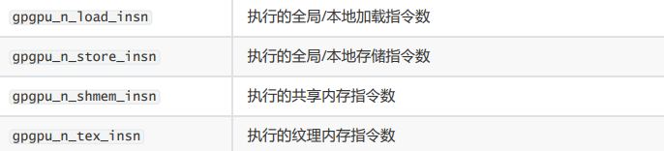

Slide 14
